Slide 1
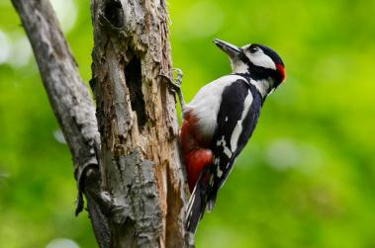
Поле чудес «Птицы родного неба».
Муниципальное бюджетное учреждение дополнительного образования
города Ростова-на-Дону «Дворец творчества детей и молодёжи»
выполнила: педагог дополнительного образования
Кузнецова Ольга Николаевна

Slide 2
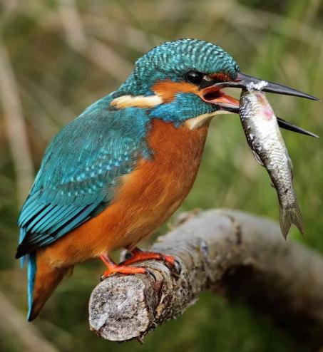
Цели и задачи игры. Расширение кругозора детей, углубление и закрепление знаний о ПТИЦАХ РОДНОГО КРАЯ.
Воспитание любви к окружающему миру.

Slide 3
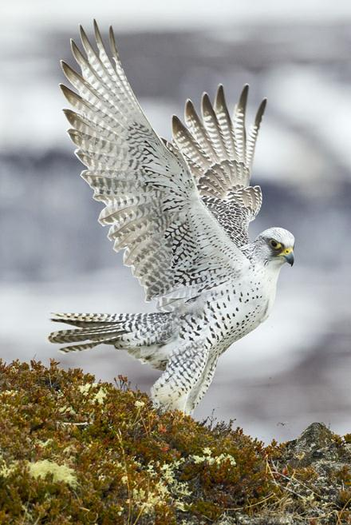
На территории РФ, согласно официальному алфавитному указателю, насчитывается близко 790 разновидностей пернатых. Что касается географических форм птиц, наука насчитывает 1334 наименования. Из них гнездовая фауна имеет 657, а мигрирующая — 110 видов.
Некоторые особи настолько прожорливы, что требуют объема пищи, составляющей одну четверть от собственной массы тела.

Slide 4
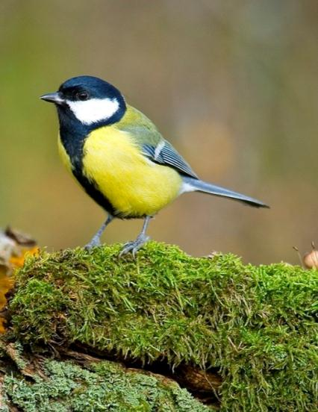
Некоторые птицы ежедневно потребляют количество пищи, равное четверти массы их собственного тела.
Перья есть только у птиц, ни у одного из других современных животных они не встречаются.
У птиц не одна гортань, а две.
Морские птицы могут пить солёную морскую воду.
Единственная птица, способная к полёту «задом наперёд» — колибри.
Многие виды птиц умеют нырять, но единственная птица, умеющая плавать, но не умеющая летать — пингвин. Точнее, многочисленные подвиды пингвинов.
Первая птица, некогда одомашненная человеком — это гусь.
Это только малая часть интересных фактов о птицах.

Slide 5
1.
Небольшая певчая перелётная птица, родственница воробья. Длина тела около 25 см. Окраска оперения у самца золотисто-жёлтая. Крылья и хвост чёрного цвета, от клюва к глазу также идёт чёрная полоса. По бокам чёрного хвоста жёлтые пятна, клюв красного цвета. У самки окраска зеленоватая, с пятнистым рисунком на нижней стороне тела.
Висячие гнёзда самец и самка строят вместе, располагая их на тонких ветвях лиственных деревьев. Высиживают яйца родители по очереди около 15 дней.
Эти птицы уничтожает огромное количество вредителей леса и садов.

Slide 6
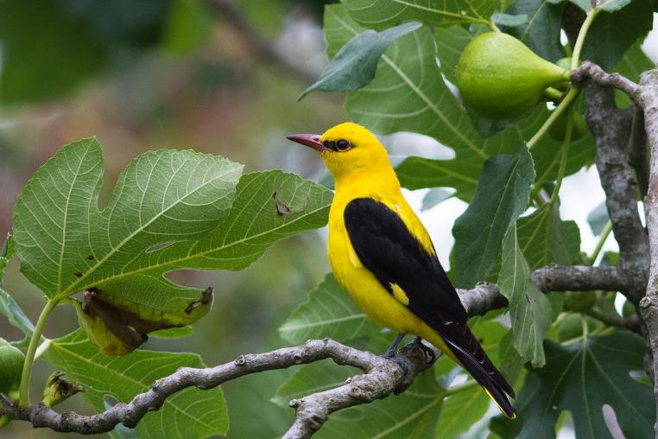
Иволга

Slide 7
2.
Одна из самых умных птиц, существующих в природе. У них есть сложные социальные ритуалы, которые, в частности, служат для выражения печали.
Птица, которой народная молва приписывает страсть к мелкому воровству и пустозвонству. Подобная репутация у этих птиц возникла не на ровном месте — они действительно падки на разные блестящие штучки, которые они без разбору тащат к себе гнездо. Кроме того, птицы весьма общительны, и они весьма любят оглашать окрестности громким карканьем, сидя на ветке
Всеядны – они могут есть как растительную, так и животную пищу (насекомых, мелких млекопитающих или ящериц). Иногда эти птицы воруют у собак кости, а из гнезд других пернатых – яйца и птенцов.

Slide 8
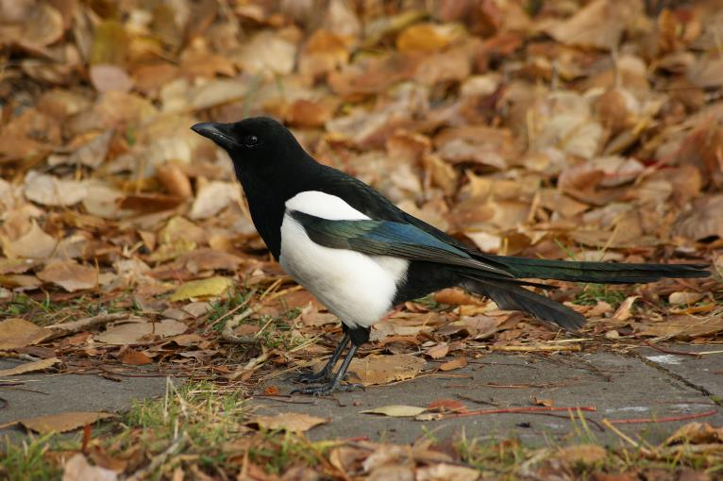
Сорока

Slide 9
3.
В культуре многих народов является символом отваги и храбрости, а зоркие глаза этой птицы стали настоящим эталоном острого зрения. Эти гордые птицы поддаются приручению, но содержать их непросто — гордый нрав не терпит слабости, и птица признаёт только того хозяина, которого уважает. Впрочем, всё равно стихия этих птиц — бескрайние небесные просторы, а не клетка, пусть она и будет размером с квартиру.
Научное название птицы Falco происходит от латинского слова falx, что переводится как «серп» — именно такую форму имеют крылья этих птиц во время полета.
Одна из разновидностей этой птицы - самый быстрый представитель земной фауны. Во время охоты он развивает скорость до 322 километров в час, пикируя на добычу.

Slide 10
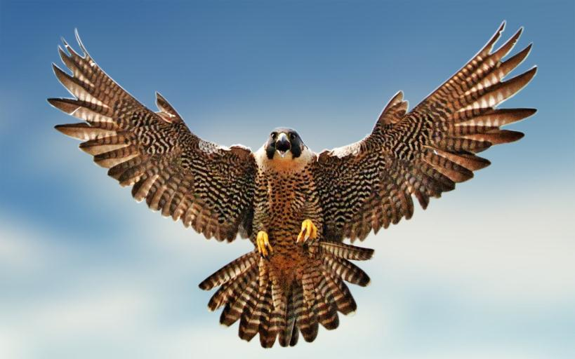
Сокол

Slide 11
4.
Самцы никогда не принимают участия в строительстве гнезда — это прерогатива самок.
Гнёзда предпочитают вить подальше от человеческого жилья, но место они выбирают обычно невысокое — в среднем не выше человеческого роста.
В случае угрозы гнезду маленькие птицы радикально преображаются, превращаясь в настоящих крылатых бестий. В отличие от многих других птиц, они не бросят гнездо на произвол судьбы, спасаясь сами, а вступят в бой, и сражаться будут до последнего.
Эти птицы довольно легко поддаются приручению и живут с человеком.
У этих птиц великолепно развита способность к подражанию разным звукам. Некоторые из этих птичек могут запомнить и насвистывать по несколько весьма сложных мелодий. Всё, что нужно — это терпение, чтобы обучить птицу.
Главная опасность, подстерегающая птицу при жизни в неволе — риск ожирения. Эти птицы совершенно не знают меры в еде.

Slide 12
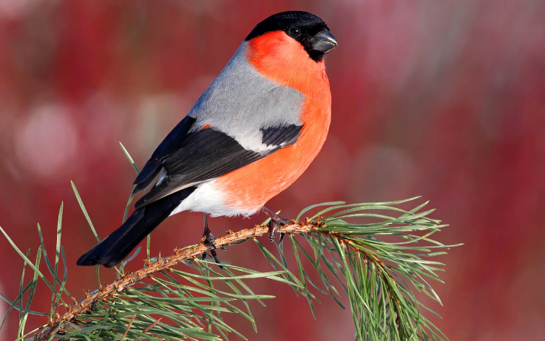
Снегирь

Slide 13
5.
Птица, которая во многих культурах стала символом отваги, гордости, храбрости и других положительных качеств. Да, в природе являются одними из наиболее грозных представителей пернатых, и единственное существо, представляющее для них реальную угрозу — это человек, вытесняющий птиц из привычных им мест обитания. Тем не менее, на Земле сохранилось ещё немало уголков, где птицы встречаются в изобилии.
Размах крыльев достигает 2,4 метра при длине тела до 88 сантиметров.
Парят над землей со скоростью от 190 до 240 километров в час.
Высота полета составляет до 7-9 километров. На такую высоту может подняться не каждый самолёт.
Благодаря особому устройству крыльев
способны спокойно летать даже в ураган.

Slide 14
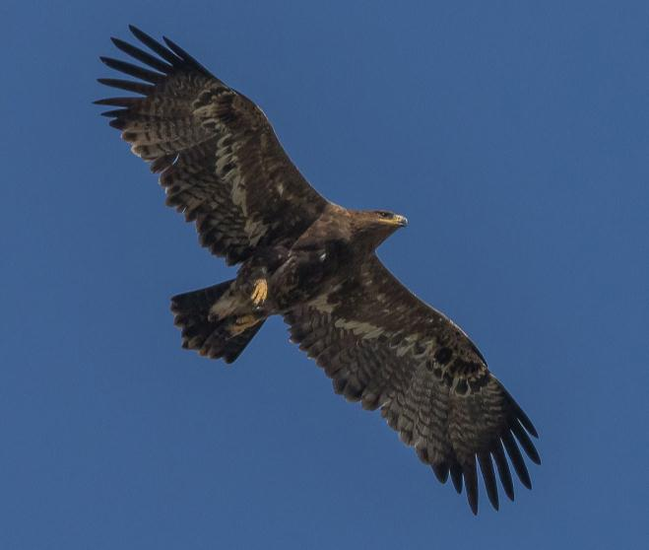
Орел

Slide 15
6.
На зиму эти птицы не улетают на юг, а перебираются из лесов в города, потому что там проще найти место, где можно погреться.
Во время полёта редко машут крыльями, что, однако, не мешает им летать со впечатляющей скоростью.
птицы кормят своих птенцов по 30-40 раз в час.
На Руси существовал указ, запрещавший убийство этой птицы под страхом большого штрафа.
Летом эта птица за день поедает 300-400 гусениц, то есть съедает за день пищи столько же, сколько весит сама.

Slide 16
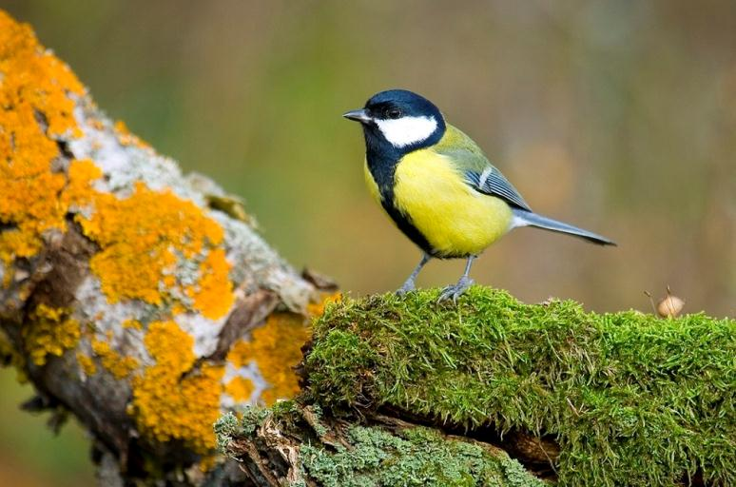
Синица

Slide 17
7.
Грозная птица, издавна применявшаяся на Руси в качестве охотничьей. Зоркий глаз, мощные мускулы и крепкий ключ — всё это делает кречетов великолепными хищниками, практически никогда не промахивающимися мимо намеченной цели.
Упоминается еще в «Слове о полку Игореве», то есть существовало с XII века.
Самки по размеру и весу почти вдвое больше самцов.
Самая крупная птица из соколов.
Основная добыча – белые куропатки.
Птицы редко строят собственные гнезда – они предпочитают захватывать жилища других птиц, особенно канюков и воронов. Диаметр гнезда составляет около метра.
Грозный хищник, он способен защитить свое потомство даже от медведя, если это потребуется.
В прошлом считался очень ценной птицей – этих пернатых дарили правителям других стран, особенно иноземным ханам и султанам. В обмен на птицу могли легко отдать хорошего скакуна.

Slide 18
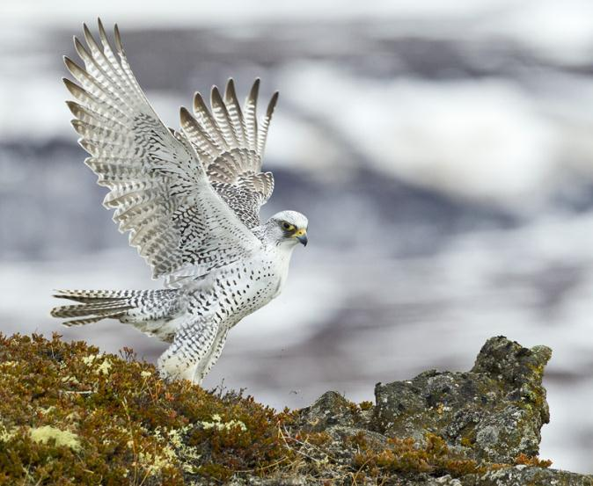
Кречет .

Slide 19
8.
Любят полакомиться муравьями, которых очень много под корой многих старых деревьев. За один раз запросто может съесть до тысячи штук.
На лапах птиц два пальца направлены вперёд, и ещё два — назад. При этом у всех остальных птиц вперёд направлено три пальца, а назад — только один .
Все птицы используют хвостовое оперение в качестве руля, но для этих птиц хвост служит ещё и опорой, с помощью которой они лазают по деревьям. От такого использования жёсткие хвостовые перья стираются, и за год хвост теряет до 1/10 длины.
Расположенные на клюве ноздри закрыты жёсткими волосами, которые предохраняют лёгкие от попадания в них древесной пыли.

Slide 20
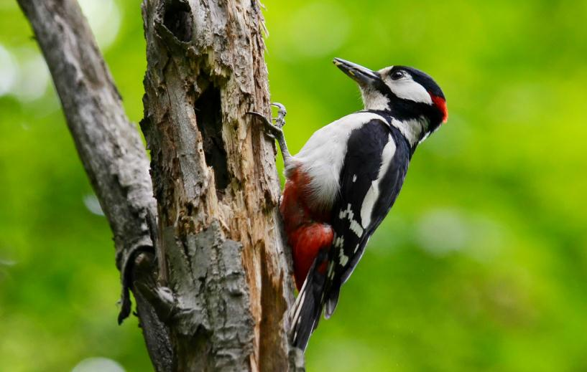
Дятел

Slide 21
9.
Птицы насчитывающие множество видов, но всех их объединяют хищная натура и ночной образ жизни. Они упоминаются во множестве легенд и мифов, да в целом играют важную роль в различных народных сказаниях.
Эти удивительные создания — умные и выносливые ночные хищники.
Глаза полностью неподвижны, именно поэтому природа наградила их такой подвижной шеей.
Самая маленькая— перуанская карликовая, она весит около 30 грамм. Для сравнения, самые крупные колибри весят около 20 грамм .
Большинство сов дальнозорки, то есть вдали они видят лучше, чем вблизи. Кроме того, они лучше видят в сумерках и в темноте, нежели на свету.
Некоторые виды сов охотно питаются рыбой, которую умело ловят когтями.

Slide 22
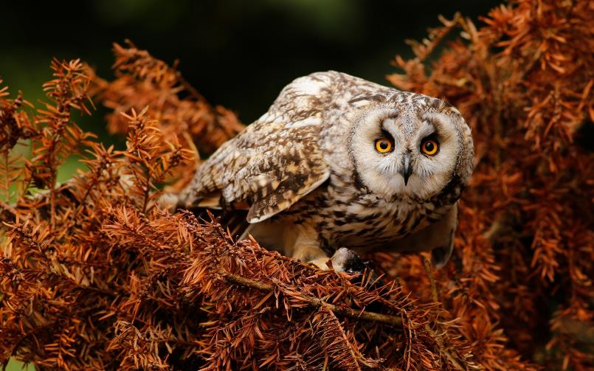
Сова

Slide 23
10.
Небольшая синяя птица с тёмными пятнышками. Горло, бока шеи белого цвета, брюшко – рыжеватого. Клюв длинный, прямой, а ноги, крылья и хвост относительно короткие.
Название этой птицы появилось давно, когда считали, что птенцы появляются зимой, далеко на юге. Это мнение возникло оттого, что гнёзда очень трудно обнаружить. В народе птицу ещё называют «рыбалочкой».
Питаются они мелкой рыбёшкой, головастиками, водяными насекомыми. Сидя неподвижно на какой-нибудь ветке, высматривает добычу, ныряет за ней, хватает её, выныривает, взлетает и поедает.

Slide 24
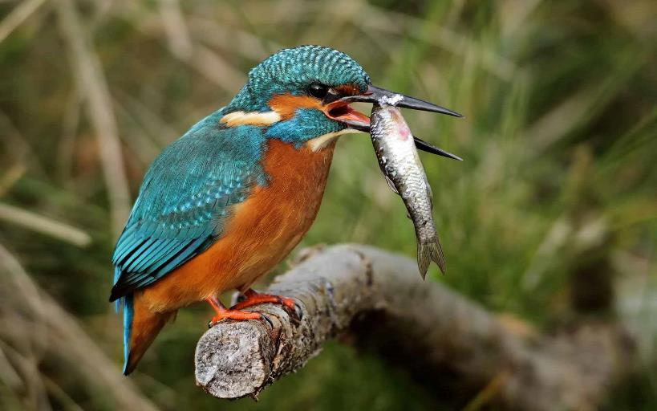
Зимородок

Slide 25
Литература и источники информации:
https://zen.yandex.ru/media/ptitsadoma_ru/interesnye-pticy-rossii-5d03e7677e14230d91968392
слайды
http://yandex.ru/clck/jsredir?from=yandex.ru%3Bimages%2Fsearch%3Bimages%3B%3B&text=&etext=9040.t6RZl26S9wILjCJiQdQ6Y4XNoI-
http://стофактов.рф/
https://ped-kopilka.ru/blogs/natalja-yurevna-noskova/-pticy-nashih-lesov-raskazy-po-okruzhayuschemu-miru-1-4-klas.html
https://yandex.ru/images/search?text=сова%20фото&stype=image&lr=39&parent-reqid=1600975098546366-1008365014977000791300277-production-app-host-man-web-yp-281&source=wiz
https://pixabay.com/ru/photos/search/сова/
https://cdn.photosight.ru/img/a/996/4023865_large.jpg
https://ecoportal.su/public/201801/01.jpg

